Slide 1
FILTROS EXCEL

Slide 2

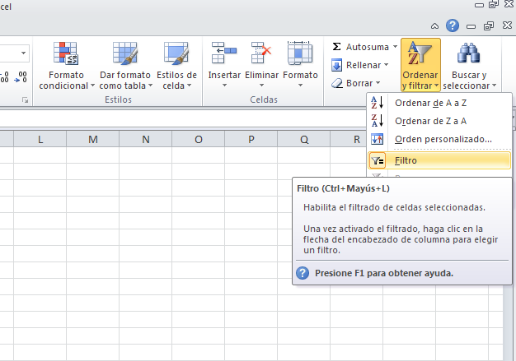
Para crear un filtro podemos utilizar el comando Filtro que se encuentra en la ficha Datos dentro del grupo Ordenar y filtrar.
Otra forma de llegar al filtro es por medio de inicio, y nos dirigimos al final presionando el icono que indica, ordenar y filtrar. Al presionar sobre el se presenta lo siguiente:

Slide 3
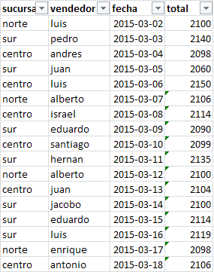
Si tenemos una matriz en excel, lo que tenemos que hacer es seleccionar el encabezado, y luego, hacer click en Filtro. Nos va a colocar las siguientes combobox en cada encabezado.

Slide 4

Al realizar el filtro, en el vendedor luis, nos debe quedar, solo la siguiente informacion.

Slide 5


Filtrar por nuevas Columnas
Si tengo este filtro, donde los datos han sido filtrados por el vendedor Luis
Pero ademas, necesitamos filtrarlos, por un nuevo filtro, en este caso, sucursal, entonces, debemos escoger, el filtro sucursal, y filtramos por norte, quedando asi:

Slide 6
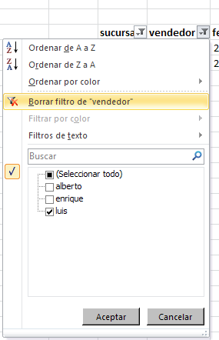
Quitar un filtro en Excel

Slide 7
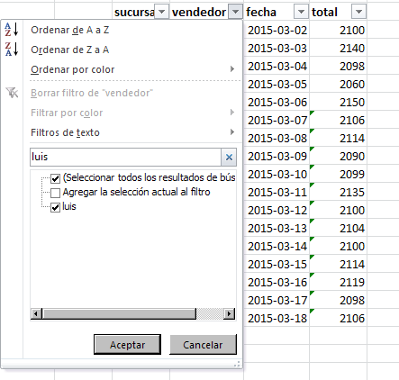
Filtrar en Excel buscando valores

Slide 8
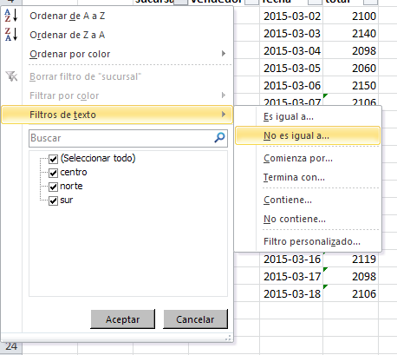
Filtros de texto en Excel

Slide 9
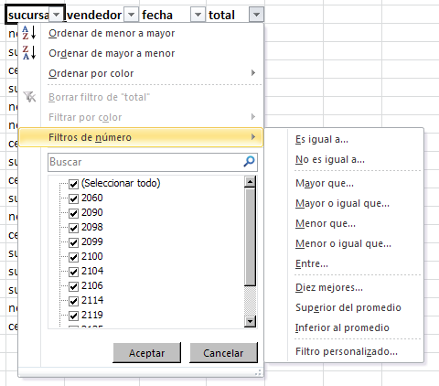
Filtros de número en Excel

Slide 10
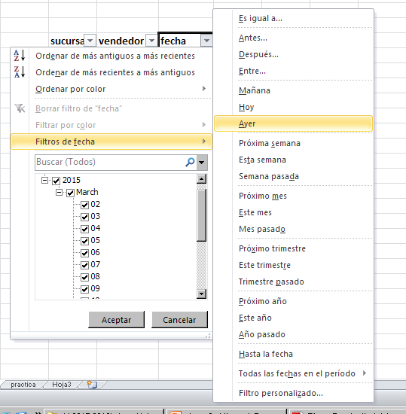
Filtros de fecha en Excel

Slide 11
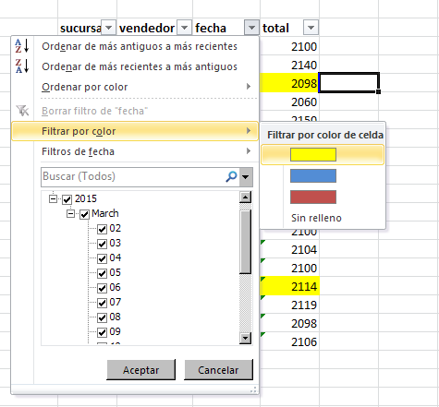
Filtrar por color en Excel

Slide 12
Practica

Slide 13
Realizar un filtro por apellido Leon.
Filtrar por nombre de la persona, que contengan la palabra “en”.
Filtrar por numero telefonico, que contengan el numero 45 entre sus digitos.
Filtrar por edad, entre 21 y 28.
Filtrar por fecha de nacimiento, entre 1987-05-05 y 1994-02-01
Realizar un formato condicional por encima del promedio.
Realizar el filtro avanzado de las celdas en la parte derecha.
Ordenar de manera de apellido ascendente.
Enviar los datos filtrados por correo.

